Slide 1
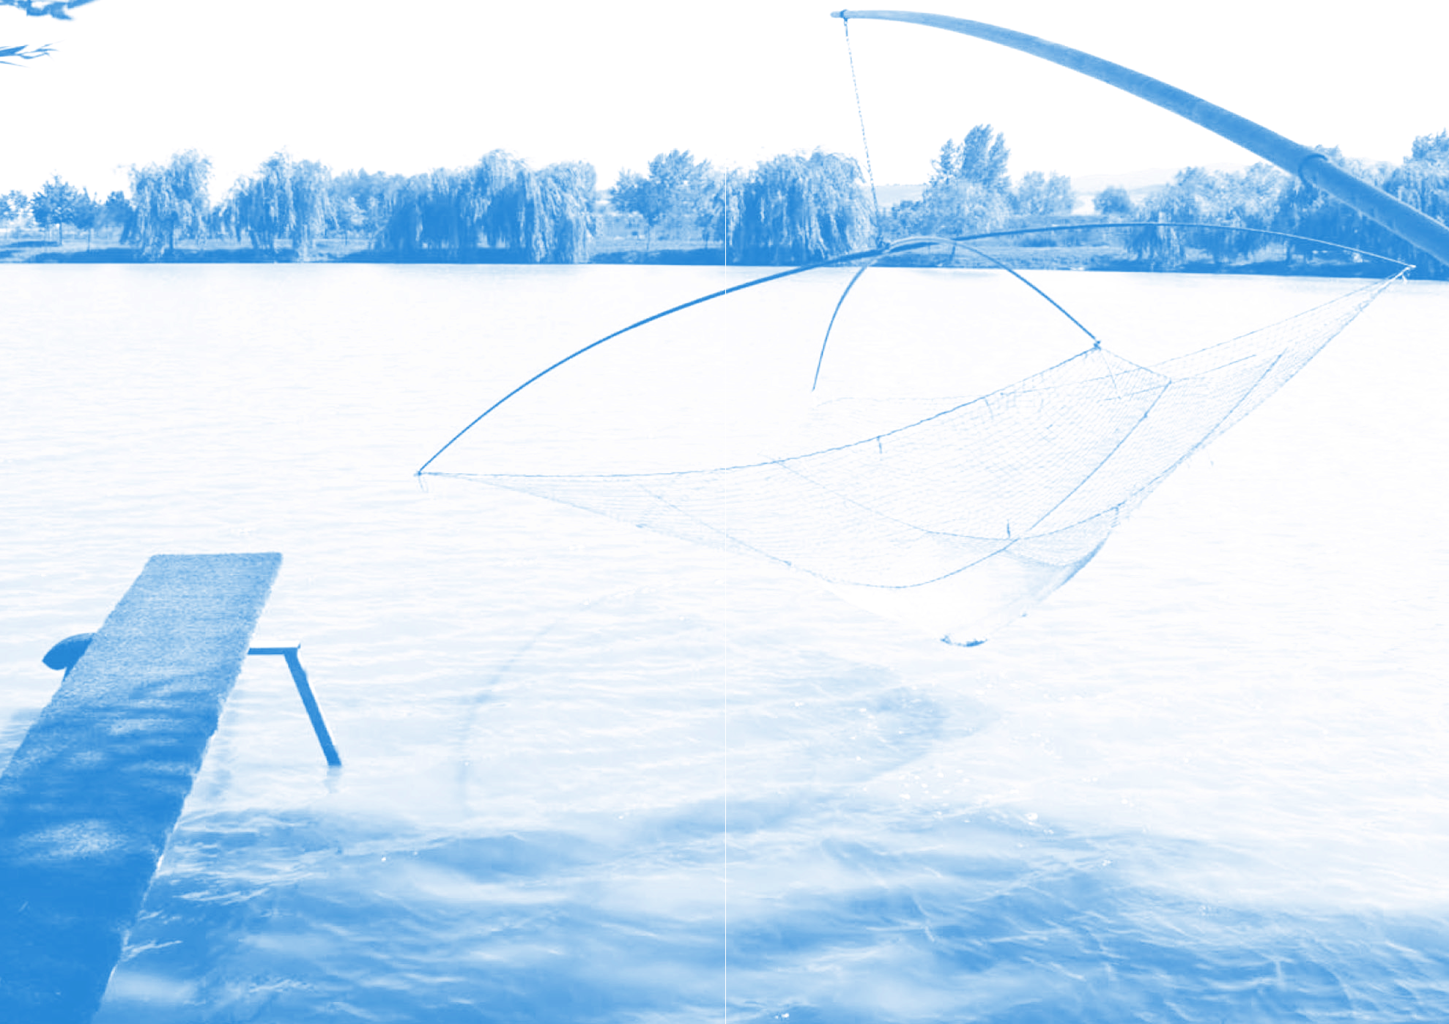
Mgr. Ján CHLÁDOK Oddelenie riadenia OP RH

Slide 2
Opatrenia a podporované aktivity
v rámci Operačného programu Rybné hospodárstvo 2014 – 2020
Opatrenie 2.2.1 Produktívne investície do akvakultúry
Aktivita 1 Produktívne investície do akvakultúry - výstavba novej akvakultúrnej prevádzky (2 303 641 EUR – indikatívny rozpočet, 2 303 641 EUR vo vyhlásenej výzve)
Výška príspevku:
min. 5 000 € - 500.000 € – MSP (t.j. 50% z celkových oprávnených výdavkov) 500.000€ NFP / 1.000.000€
min. 3 000 € - 300.000 € – ostatné podniky (t.j. 30% z celkových oprávnených výdavkov)
Tieto investície zahŕňajú:
vybudovanie rybníkov/rybochovných zariadení a výstavbu budov/objektov plniacich doplnkové funkcie (sklady, garáže, dielne, administratívne a sociálne priestory a pod.),
výstavbu objektov na odber, rozvod a vypúšťanie vody, inžinierskych sietí vrátane vnútroareálovej infraštruktúry, spevnených plôch a oplotenia,
obstaranie nových strojov, technologických zariadení okrem recirkulačných systémov, prístrojov, počítačového vybavenia (vrátane softvéru) a rybárskeho náradia, využívaných pre hospodársky chov rýb.
Oprávnení žiadatelia:
FO a PO podnikajúce v oblasti akvakultúry alebo inej činnosti - (ukončený minimálne jeden účtovný rok) v čase predloženia ŽoNFP.
Nový subjekt v sektore akvakultúry je povinný preukázať zapísanú činnosť najneskôr pri predložení ŽoP s príznakom „záverečná“.

Slide 3
Opatrenia a podporované aktivity
v rámci Operačného programu Rybné hospodárstvo 2014 – 2020
Opatrenie 2.2.1 Produktívne investície do akvakultúry
Aktivita 2 Modernizácia existujúcich akvakultúrnych prevádzok (4 195 403 EUR – indikatívny rozpočet, 4 195 403 EUR vo vyhlásenej výzve)
Výška príspevku:
min. 2 500 € - 400.000 € – MSP (t.j. 50% z celkových oprávnených výdavkov) 400.000€ NFP / 800.000€
min. 1 500 € - 240.000 € – ostatné podniky (t.j. 30% z celkových oprávnených výdavkov)
Investície do rozšírenia, rekonštrukcie a modernizácie existujúcich akvakultúrnych prevádzok využívaných na hospodársky chov rýb.
Investície súvisiace s obstaraním nových pracovných strojov, technologických zariadení (okrem recirkulačných systémov), prístrojov, počítačového vybavenia (vrátane softvéru) a rybárskeho náradia, využívaných pre hospodársky chov rýb.
Investície súvisiace s modernizáciou existujúcich pracovných strojov, technologických zariadení, prístrojov a počítačového vybavenia (vrátane softvéru), využívaných pre hospodársky chov rýb.
Investície súvisiace s obstaraním dopravných prostriedkov využívaných na prepravu produktov akvakultúry alebo na uvádzanie týchto produktov na trh prijímateľom (Pod pojmom dopravné prostriedky sa myslia vozidlá, bližšie špecifikované v Príručke k oprávnenosti výdavkov).
Oprávnení žiadatelia:
FO a PO podnikajúce v oblasti akvakultúry - (ukončený minimálne jeden účtovný rok) v čase predloženia ŽoNFP.

Slide 4
Opatrenia a podporované aktivity
v rámci Operačného programu Rybné hospodárstvo 2014 – 2020
Opatrenie 2.2.1 Produktívne investície do akvakultúry
Aktivita 3 Zlepšenie zdravia a dobrých životných podmienok zvierat (124 470 EUR– indikatívny rozpočet, 115 183 EUR vo vyhlásenej výzve)
Výška príspevku:
2 500 EUR - 10 000 EUR – MSP (t.j. 50% z celkových oprávnených výdavkov)
1 500 EUR - 6 000 EUR – ostatné (t.j. 30% z celkových oprávnených výdavkov)
Investície súvisiace s obstaraním strojov, prístrojov, zariadení, techniky a technológií na zlepšenie kvality chovov využívaných v akvakultúre
Podporované sú napr.: triedičky rýb, dopravníky na ryby, žacie lode, člny a pohony, technológie na centrálne zlovovanie rýb na sádkach, aeračná technika, oxygenačná technika, čerpadlá...
Investície súvisiace s ochranou chovov pred voľne žijúcimi rybožravými predátormi
Podporované je obstaranie zariadení (ako sú stacionárne alebo pohyblivé plašiče, siete, elektrické ohradníky, monitorovacie systémy a pod.) alebo vybudovanie bariér na ochranu chovov pred rybožravými predátormi. Uvedené investície je potrebné realizovať, v prípade relevantnosti, v súlade s predmetom ochrany v rámci území NATURA 2000.
Obstaranie sietí bude podporené len v prípade vodných plôch s rozlohou do 0,5 ha (1 vodná plocha).
Oprávnení žiadatelia:
FO a PO podnikajúce v oblasti akvakultúry - (ukončený minimálne jeden účtovný rok) v čase predloženia ŽoNFP.

Slide 5
Opatrenia a podporované aktivity
v rámci Operačného programu Rybné hospodárstvo 2014 – 2020
Opatrenie 2.2.1 Produktívne investície do akvakultúry
Aktivita 4 Zvyšovanie kvality produktov alebo ich pridanej hodnoty (115 183 EUR– indikatívny rozpočet, 115 183 EUR vo vyhlásenej výzve)
Výška príspevku:
2 500 EUR - 10 000 EUR – MSP (t.j. 50% z celkových oprávnených výdavkov)
1 500 - 6 000 EUR – ostatné (t.j. 30% z celkových oprávnených výdavkov)
Investície súvisiace s výstavbou/zriadením malých predajní na priamy predaj produktov akvakultúry vrátane jej vybavenia (Pod výstavbou malej predajne sa rozumie vybudovanie novej stavby. Pod zriadením malej predajne sa rozumie vykonanie stavebných úprav existujúcich budov, alebo ich častí, formou rekonštrukcie, modernizácie alebo rozšírenia).
Investície súvisiace s rozšírením, rekonštrukciou a modernizáciou existujúcich malých predajní na priamy predaj produktov akvakultúry vrátane obstarania jej vybavenia.
Oprávnení žiadatelia:
FO a PO podnikajúce v oblasti akvakultúry - (ukončený minimálne jeden účtovný rok) v čase predloženia ŽoNFP.

Slide 6
Opatrenia a podporované aktivity
v rámci Operačného programu Rybné hospodárstvo 2014 – 2020
Opatrenie 2.2.1 Produktívne investície do akvakultúry
Aktivita 5 Obnova existujúcich produkčných zariadení (2 115 459 EUR– indikatívny rozpočet, 2 115 459 EUR vo vyhlásenej výzve)
Výška príspevku:
min 5 000 EUR - 300.000 EUR – MSP (t.j. 50% z celkových oprávnených výdavkov) 300.000€ NFP / 600.000€
min 3 000 EUR - 180.000 EUR – ostatné podniky (t.j. 30% z celkových oprávnených výdavkov)
Investície súvisiace s odbahňovaním existujúcich produkčných zariadení
Z OP RH bude podporené čiastočné a celkové odbahnenie produkčných zariadení. Odbahňovanie musí byť vykonané spôsobom šetrným k životnému prostrediu so zachovaním litorálnych pásiem, a podľa charakteru lokalizácie činnosti v súlade s predmetom ochrany v rámci území NATURA 2000 v zmysle zákona o ochrane prírody a krajiny.
Investície súvisiace s realizáciou preventívnych opatrení predchádzajúcich zanášanie dnových sedimentov v produkčných zariadeniach. Podporované je zavádzanie vetrolamov a výsadba porastov tvrdých makrofytov na brehoch rybníkov a prívodných potokov, budovanie obvodových kanálov na odvod prívalovej vody, sedimentačných nádrží (na prítoku) a pod.
Oprávnení žiadatelia:
FO a PO podnikajúce v oblasti akvakultúry - (ukončený minimálne jeden účtovný rok) v čase predloženia ŽoNFP.

Slide 7
Opatrenia a podporované aktivity
v rámci Operačného programu Rybné hospodárstvo 2014 – 2020
Opatrenie 2.2.1 Produktívne investície do akvakultúry
Aktivita 6 Doplnkové činnosti
(230 365 EUR– indikatívny rozpočet, 230 365 EUR vo vyhlásenej výzve)
Výška príspevku:
5 000 EUR - 25 000 EUR – MSP (t.j. 50% z celkových oprávnených výdavkov)
3 000 EUR - 15 000 EUR – ostatné (t.j. 30% z celkových oprávnených výdavkov)
Investície súvisiace s výstavbou, rozšírením, rekonštrukciou a modernizáciou priestorov na území existujúcej akvakultúrnej prevádzky, určených pre doplnkové činnosti úzko spojené s produkčnou činnosťou v akvakultúre, a to za predpokladu, že doplnkové činnosti súvisia s hlavnou činnosťou subjektu akvakultúry, vrátane rozvoja rybárskej turistiky, osvety a vzdelávania, alebo environmentálnych služieb v oblasti akvakultúry, s výnimkou ubytovacích a reštauračných zariadení.
Oprávnení žiadatelia:
FO a PO podnikajúce v oblasti akvakultúry - (ukončený minimálne jeden účtovný rok) v čase predloženia ŽoNFP.

Slide 8
Opatrenia a podporované aktivity
v rámci Operačného programu Rybné hospodárstvo 2014 – 2020
Opatrenie 2.3.1 Produktívne investície do akvakultúry
Aktivita 1 Znižovanie negatívneho vplyvu alebo zvyšovanie pozitívneho vplyvu na životné prostredie a zvyšovanie efektívnosti využívania zdrojov (204 768 EUR– indikatívny rozpočet, 51 192 EUR vo vyhlásenej výzve)
Výška príspevku:
2 500 EUR - 10 000 EUR – MSP (t.j. 50% z celkových oprávnených výdavkov)
1 500 EUR - 6 000 EUR – ostatné (t.j. 30% z celkových oprávnených výdavkov)
Investície súvisiace s obstaraním, výstavbou, rekonštrukciou a modernizáciou inovatívnych technológií a zariadení prispievajúcich k znižovaniu úrovne znečistenia životného prostredia a zvyšovaniu efektívnosti využívania zdrojov (filtre, sedimentačné nádrže, zariadenia pre prvotnú úpravu odpadových vôd a iné zariadenia, vrátane prípojky kanalizácie...).
Investície súvisiace s vykonávaním preventívnych opatrení (v prípade investícií realizovaných na území NATURA 2000), ide napr. o opatrenia umožňujúce migráciu živočíchov v miestach, ktoré sa križujú s migračnými trasami, opatrenia na zabránenie úniku nepôvodných druhov do voľnej prírody, budovanie ostrovčekov a pod.).
Oprávnení žiadatelia:
FO a PO podnikajúce v oblasti akvakultúry - (ukončený minimálne jeden účtovný rok) v čase predloženia ŽoNFP.

Slide 9
Opatrenia a podporované aktivity
v rámci Operačného programu Rybné hospodárstvo 2014 – 2020
Opatrenie 2.3.1 Produktívne investície do akvakultúry
Aktivita 2 Recirkulačné systémy (819 072 EUR– indikatívny rozpočet, 819 072 EUR vo vyhlásenej výzve)
Výška príspevku:
min 5 000 EUR - 600.000 EUR – MSP (t.j. 50% z celkových oprávnených výdavkov) 600.000 EUR NFP / 1.200.000 EUR
min 3 000 EUR - 360.000 EUR – ostatné (t.j. 30% z celkových oprávnených výdavkov)
Investície súvisiace s výstavbou nových akvakultúrnych prevádzok na hospodársky chov rýb, využívajúcich recirkulačný systém (Pod výstavbou novej akvakultúrnej prevádzky sa rozumie vybudovanie súboru stavieb, vybavených príslušnou technológiou, realizované za účelom zriadenia prevádzky využívanej na hospodársky chov rýb).
Tieto investície zahŕňajú:
vybudovanie rybochovných zariadení a výstavbu budov/objektov plniacich doplnkové funkcie (sklady, garáže, dielne, administratívne a sociálne priestory a pod.),
výstavbu objektov na odber, rozvod a vypúšťanie vody, inžinierskych sietí vrátane vnútroareálovej infraštruktúry, spevnených plôch a oplotenia,
obstaranie nových strojov, technologických zariadení, prístrojov, počítačového vybavenia (vrátane softvéru) a rybárskeho náradia, využívaných pre hospodársky chov rýb.
Oprávnení žiadatelia:
FO a PO podnikajúce v oblasti akvakultúry alebo inej činnosti - (ukončený minimálne jeden účtovný rok) v čase predloženia ŽoNFP.
Nový subjekt v sektore akvakultúry je povinný preukázať zapísanú činnosť najneskôr pri predložení ŽoP s príznakom „záverečná“.

Slide 10
Opatrenia a podporované aktivity
v rámci Operačného programu Rybné hospodárstvo 2014 – 2020
Opatrenie 5.1.1 Marketingové opatrenia
Aktivita 1 Získanie nových trhov a zlepšenie marketingových podmienok (118 000 EUR– indikatívny rozpočet, 118 000 EUR vo vyhlásenej výzve)
Výška príspevku:
500 EUR - 50 000 EUR – MSP (t.j. 50% z celkových oprávnených výdavkov)
300 EUR - 30 000 EUR – ostatné (t.j. 30% z celkových oprávnených výdavkov)
Realizácia prieskumov trhu a trhových štúdií v rámci a mimo územia EÚ Územím mimo EÚ sa myslí územie krajín Európskeho hospodárskeho priestoru.
Pasívna a/alebo aktívna účasť na výstavách (pasívna účasť - návštevník; aktívna účasť – vystavovateľ) v rámci aj mimo územia EÚ.
Účasť na konferenciách/workshopoch súvisiacich s predmetom projektu, v rámci aj mimo územia EÚ.
Zriadenie webovej stránky na propagáciu vlastných výrobkov akvakultúry.
Žiadateľ pri tvorbe webovej stránky na propagáciu vlastných výrobkov akvakultúry musí v zmysle Partnerskej dohody SR na roky 2014 – 2020 vytvoriť podmienky prístupnosti k informáciám aj osobám so zdravotným postihnutím.
Oprávnení žiadatelia:
FO a PO podnikajúce v oblasti akvakultúry
Oprávnení žiadatelia musia mať podnikateľskú históriu v čase predloženia ŽoNFP (minimálne jeden ukončený účtovný rok).

Slide 11
Opatrenia a podporované aktivity
v rámci Operačného programu Rybné hospodárstvo 2014 – 2020
Opatrenie 5.2.1 Spracovanie produktov rybolovu a akvakultúry
Aktivita 1 Úspora energie alebo znižovanie vplyvu na životné prostredie (438 850 EUR– indikatívny rozpočet, 438 850 EUR vo vyhlásenej výzve)
Výška príspevku:
10 000 EUR - 100 000 EUR – MSP (t.j. 50% z celkových oprávnených výdavkov)
Stavebné investície do rekonštrukcie a modernizácie existujúcich spracovateľských kapacít (schválené Štátnou veterinárnou a potravinovou správou SR a zahrnuté do zoznamu prevádzkarní) spojené s úsporou energie alebo znižovaním negatívneho vplyvu na životné prostredie v objekte spracovateľskej jednotky, vrátane spracovania odpadu
Investície súvisiace s obstaraním nových, resp. modernizáciou existujúcich strojov, prístrojov, zariadení, techniky a technológií prispievajúcich k úspore energie a znižovaniu negatívneho vplyvu spracovania na životné prostredie.
(investície súvisiace s prvotným skladovaním a spracovaním odpadu – separačné nádrže, filtre, čerpadlá na čistenie a vypúšťanie odpadu a pod.; vybudovanie prípojky kanalizácie a prvotná úprava odpadových vôd, ktoré sa bezprostredne viažu k objektu spracovateľskej jednotky; počítačové vybavenie vrátane softvéru)
Oprávnení žiadatelia:
FO a PO podnikajúce v oblasti spracovania produktov rybolovu a akvakultúry
Oprávnení žiadatelia musia mať podnikateľskú históriu v čase predloženia ŽoNFP (minimálne jeden ukončený účtovný rok).

Slide 12
Opatrenia a podporované aktivity
v rámci Operačného programu Rybné hospodárstvo 2014 – 2020
Opatrenie 5.2.1 Spracovanie produktov rybolovu a akvakultury
Aktivita 2 Zlepšenie bezpečnosti, hygieny, zdravia a pracovných podmienok (438 850 EUR– indikatívny rozpočet, 438 850 EUR vo vyhlásenej výzve)
Výška príspevku:
10 000 EUR - 100 000 EUR – MSP (t.j. 50% z celkových oprávnených výdavkov)
Stavebné investície do rekonštrukcie, rozšírenia a modernizácie hygienicko-sanitárnych režimov, ako sú laboratória, umyvárne, hygienické zariadenia a šatne pre pracovníkov a návštevníkov; modernizáciu alebo obstaranie klimatizačno-ventilačného zariadenia a pod.
Investície súvisiace s obstaraním nových, resp. s modernizáciou existujúcich strojov, prístrojov, zariadení, techniky a technológií pre zlepšenie bezpečnosti, hygieny, zdravia a pracovných podmienok v objekte spracovateľskej prevádzky vrátane počítačového vybavenia a softvéru.
Oprávnení žiadatelia:
FO a PO podnikajúce v oblasti spracovania produktov rybolovu a akvakultúry
Oprávnení žiadatelia musia mať podnikateľskú históriu v čase predloženia ŽoNFP (minimálne jeden ukončený účtovný rok).

Slide 13
Opatrenia a podporované aktivity
v rámci Operačného programu Rybné hospodárstvo 2014 – 2020
Opatrenie 5.2.1 Spracovanie produktov rybolovu a akvakultury
Aktivita 3 Zavádzanie nových alebo zlepšených produktov, procesov alebo systémov riadenia a organizácie (2 183 450 EUR– indikatívny rozpočet, 1 755 397 EUR vo vyhlásenej výzve)
Výška príspevku:
10 000 EUR - 350 000 EUR – MSP (t.j. 50% z celkových oprávnených výdavkov)
Stavebné investície do rozšírenia, rekonštrukcie, a modernizácie existujúcich spracovateľských kapacít (schválené Štátnou veterinárnou a potravinovou správou SR a zahrnuté do zoznamu prevádzkarní) spojené so zavedením nových alebo zlepšených produktov, procesov alebo systémov riadenia a organizácie v objekte spracovateľskej jednotky. Rekonštrukcia a modernizácia existujúcich spracovateľských kapacít zahŕňa aj rekonštrukciu a modernizáciu existujúcich alebo vybudovanie nových objektov plniacich doplnkové funkcie, (napr. sklady, garáže, dielne, administratívne priestory a pod.).
Investície súvisiace s obstaraním nových, resp. s modernizáciou existujúcich strojov, prístrojov a zariadení, techniky a technológií (prepravné systémy, výrobníky ľadu, manipulačné zariadenia, počítačové vybavenie vrátane softvéru).
Investície súvisiace obstaraním dopravných prostriedkov (vozidiel) využívaných v spracovaní produktov rybolovu a akvakultúry alebo na uvádzanie týchto produktov na trh prijímateľom.
Oprávnení žiadatelia:
FO a PO podnikajúce v oblasti spracovania produktov rybolovu a akvakultúry
Oprávnení žiadatelia musia mať podnikateľskú históriu v čase predloženia ŽoNFP (minimálne jeden ukončený účtovný rok).

Slide 14
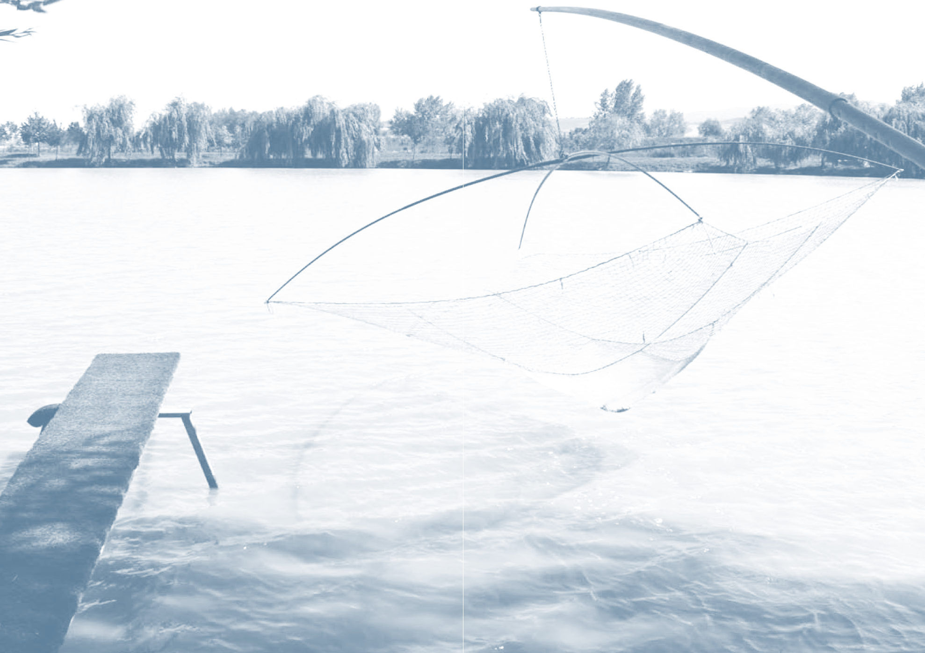
Ďakujem za pozornosť

